Slide 1


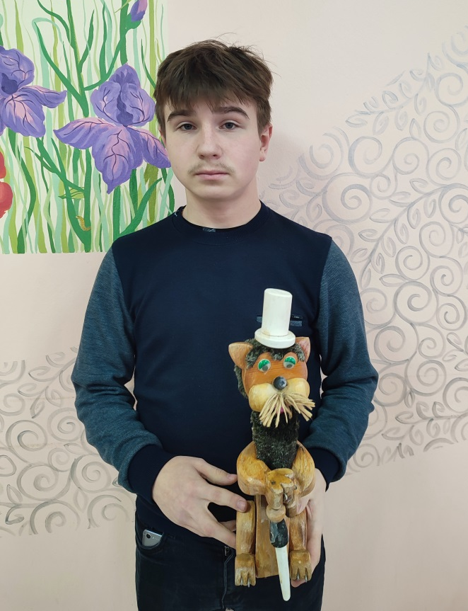
Индивидуальная творческая работа
Поделка: «Кот Ученый»
Применение: украшение садового участка, экологичная игрушка для детей младшего школьного возраста
Поделку выполнил: Иноземцев Дмитрий
Апрель 2022

Slide 2
Используемые инструменты и материалы:
Трафарет поделки
Обрезы доски
Глаза, шляпка
Саморезы, которыми будут крепиться части кошки
Лобзик
стамеска
Наждачная бумага
Лак
Ветошь
Пряжа ( на усы)
Кусочки ткани

Slide 3
Описание выполнения данной поделки:
Переносим трафарет рисунка на заготовки.
Затем обрезаем части заготовки, которые не будут использоваться в работе.
С помощью наждачной бумаги шлифуем все участки, которые должны быть идеально ровными и гладкими.
Соединяем туловище с головой, лапами при помощи саморезов.
Протираем фигурку влажной ветошью, снимая мельчайшую древесную пыль.
Приклеиваем глаза, шляпу, усы, кусочки меха
Сверху наносим несколько слоев лака, который предотвратит попадание влаги в целлюлозные волокна.

Slide 4
Стоимость затраченных средств на
данную поделку:
Перечень и стоимость материалов, из которых выполнена поделка
Трафарет поделки
Обрезы доски: 0 рублей
Глаза, шляпка: 25 рублей
Саморезы: 50- 7 штук 14 рублей,70- 4 штуки – 12 рублей
Лобзик, стамеска: аренда
Кусочки ткани: 0 рублей
Наждачная бумага: 20 рублей
Лак:80 рублей
Ветошь: о рублей
Пряжа: 0,5 метра 0 рублей
Итого: 151 рубль

Slide 5
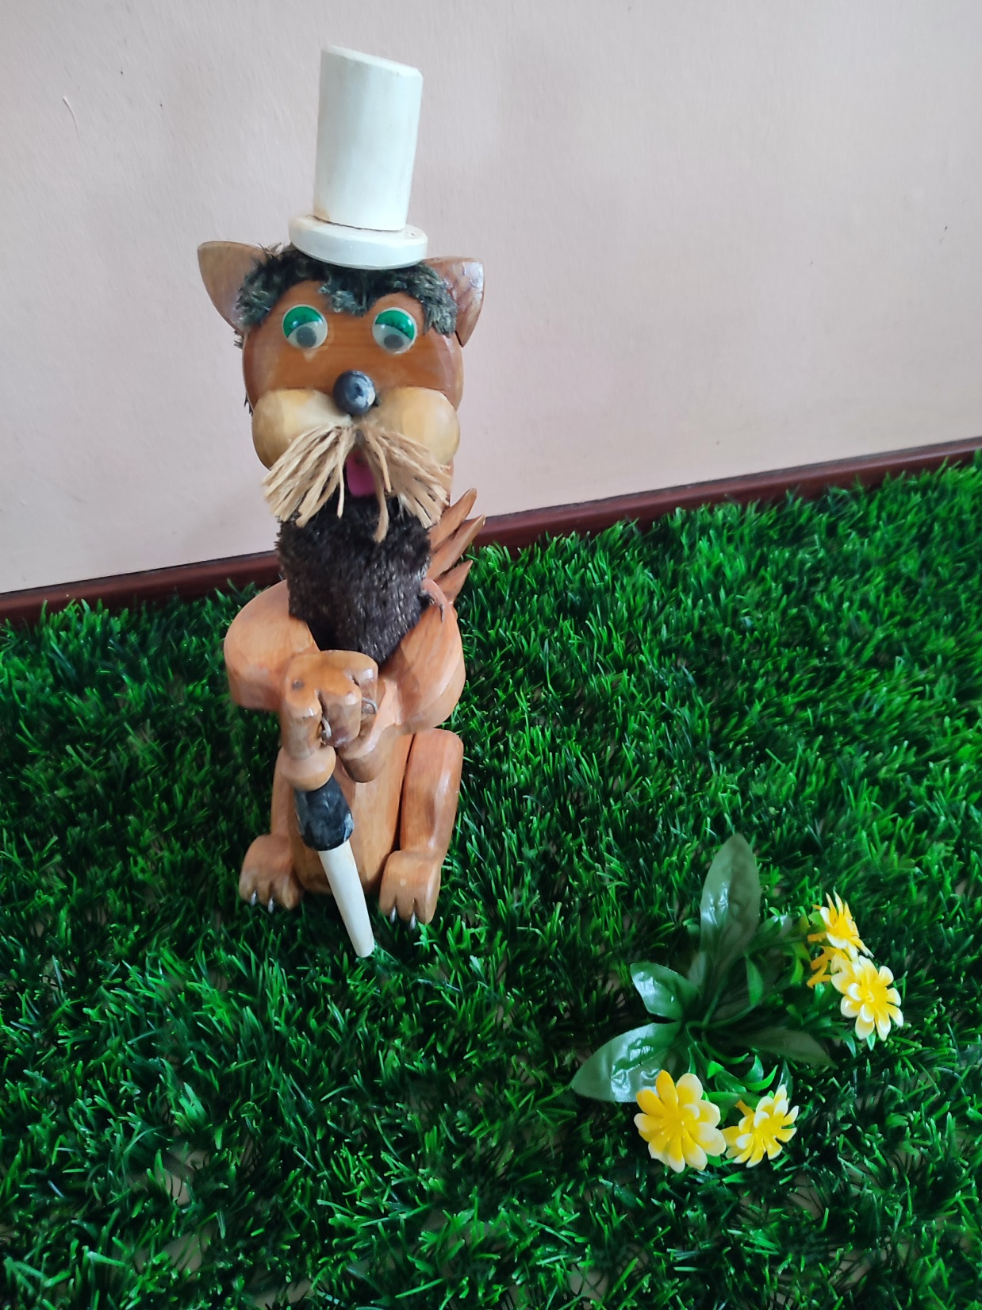

Slide 6
